Slide 1
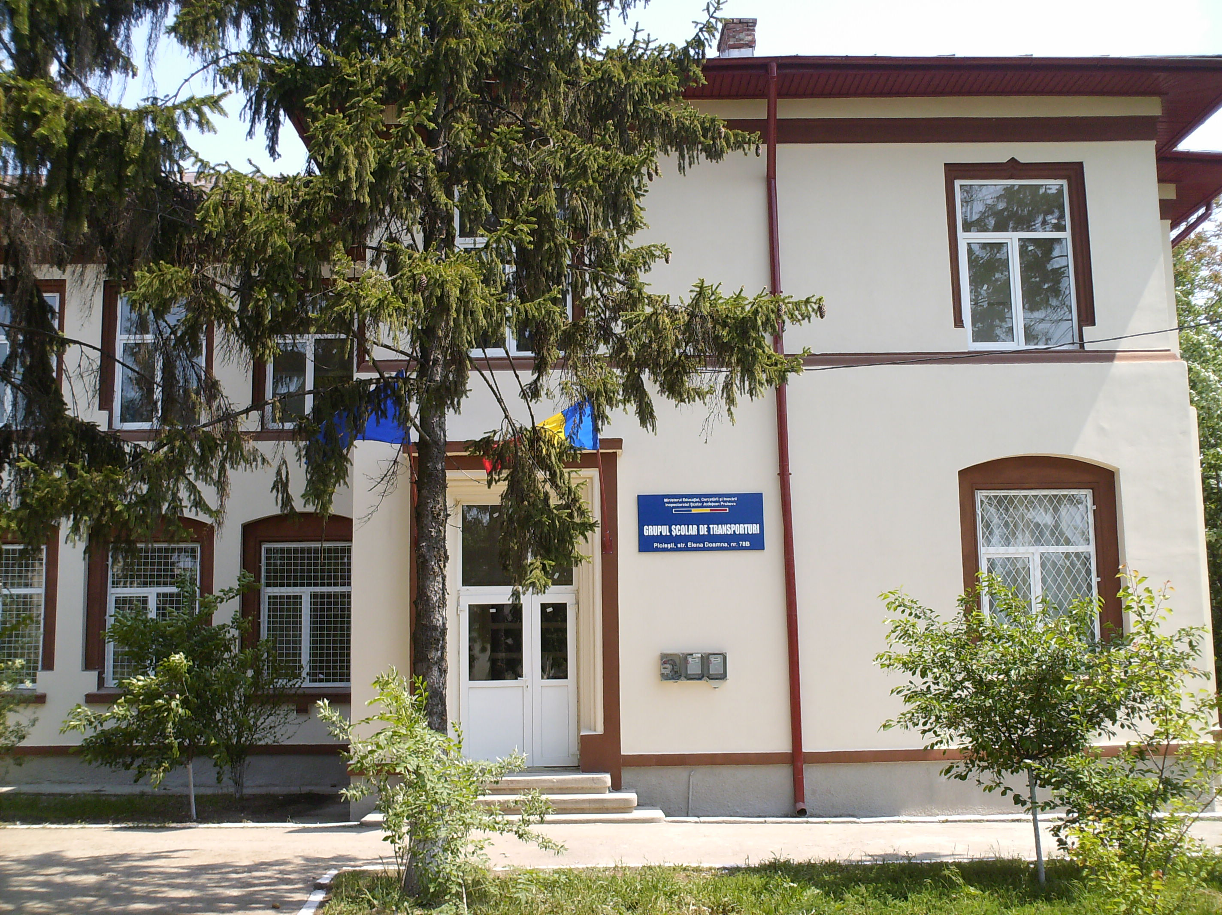
GRUPUL SCOLAR DE TRANSPORTURI PLOIESTI
STR.ELENA DOAMNA NR. 78 B

Slide 2
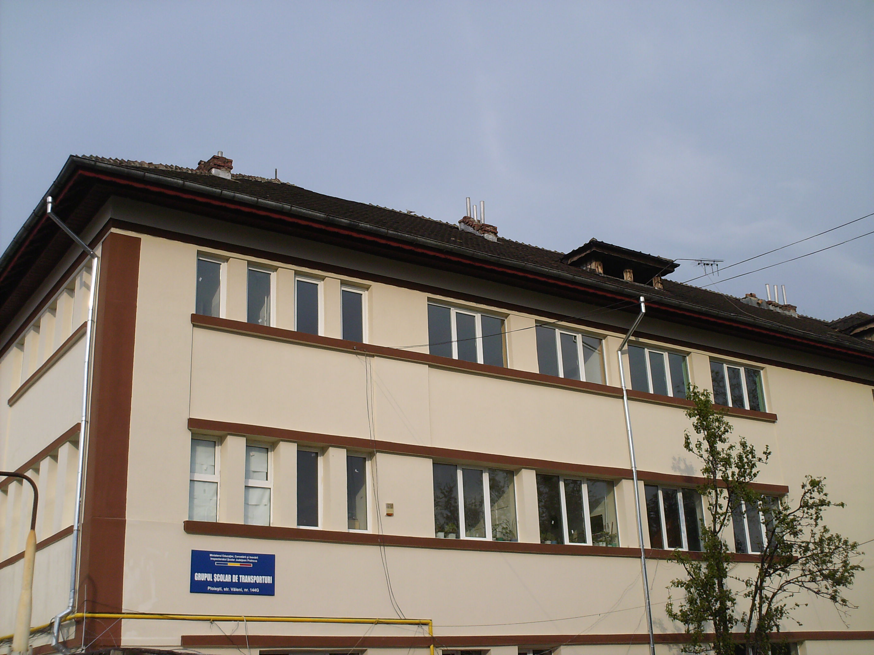
GRUPUL SCOLAR DE TRANSPORTURI PLOIESTI
STR. VĂLENI NR.144G
Grup Scolar De Transporturi Ploiesti
Str. Valeni Nr 144G

Slide 3
SCURT ISTORIC
1937-1938 ia fiinţă şcoala profesională cu durata de 4 ani în actualul local al spitalului C.F.R. Ploieşti, care pregătea ucenici pentru meseriile: fierar, lăcătuş, cazangiu, lăcătuş locomotive şi vagoane, sudor, tâmplar,mecanic auto
1950 – se produc o serie de schimbări: şcoala profesională CFR Ploieşti Nord se transferă în actualul local, care fusese proiectat pentru magazia Economat a C.F.P.V.
1954 – se schimbă denumirea şcolii în Şcoala Profesională Auto Ploieşti
1962- Şcoala Profesională Auto Ploieşti devine Grupul Şcolar Auto
1974 - Grupul Şcolar Auto devine Liceul Industrial Nr.3

Slide 4
1998 – şcoala noastră ia denumirea
actuală de
GRUP ŞCOLAR DE TRANSPORTURI
PLOIEŞTI

Slide 5
PLANUL DE ŞCOLARIZARE
CURSURI DE ZI
Clasa a-IX-a: 8 clase
-domeniul mecanic:
6 clase pentru specializările:
- 1 clasă - Tehnician proiectant CAD
- 1 clasă - Tehnician mecatronist
- 4 clase - Tehnician transporturi
-domeniul electric:
2 clase pentru specializarea - Tehnician electrician electronist auto
ANUL ŞCOLAR 2012-2013

Slide 6
RESURSE UMANE
CADRE DIDACTICE: 109
TITULARI: - cu gradul didactic I: 30
- cu gradul didactic II: 8
- cu definitivat: 8
- debutanti: 4
SUPLINITORI:- cu gradul didactic I: 6
- cu gradul didactic II: 2
- cu definitivat: 9
- debutanti: 8

Slide 7
RESURSE MATERIALE
20 SĂLI DE CLASĂ
10 CABINETE
6 LABORATOARE
6 ATELIERE
1 SĂLA DE SPORT
1 CLUB AL ELEVILOR
1 CABINET DE CONSILIERE ŞI ORIENTARE
1 PARC AUTO

Slide 8
CABINET DE LEGISLAŢIE RUTIERĂ

Slide 9
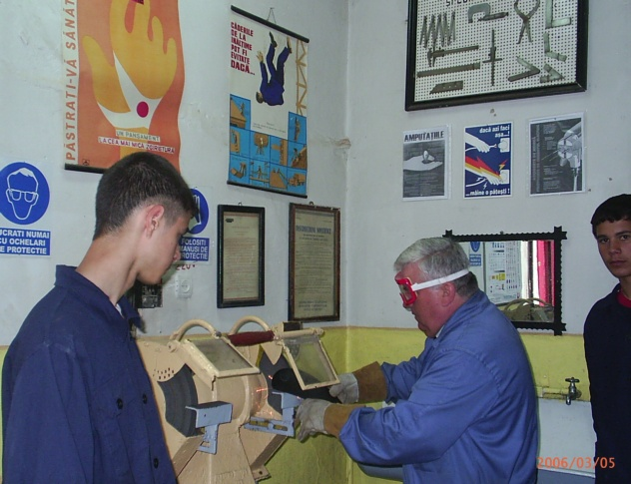
PORNIND DE AICI PUTEŢI DEVENI BUNI TEHNICIENI ÎN DOMENIUL MECANIC ŞI ELECTRIC

Slide 10
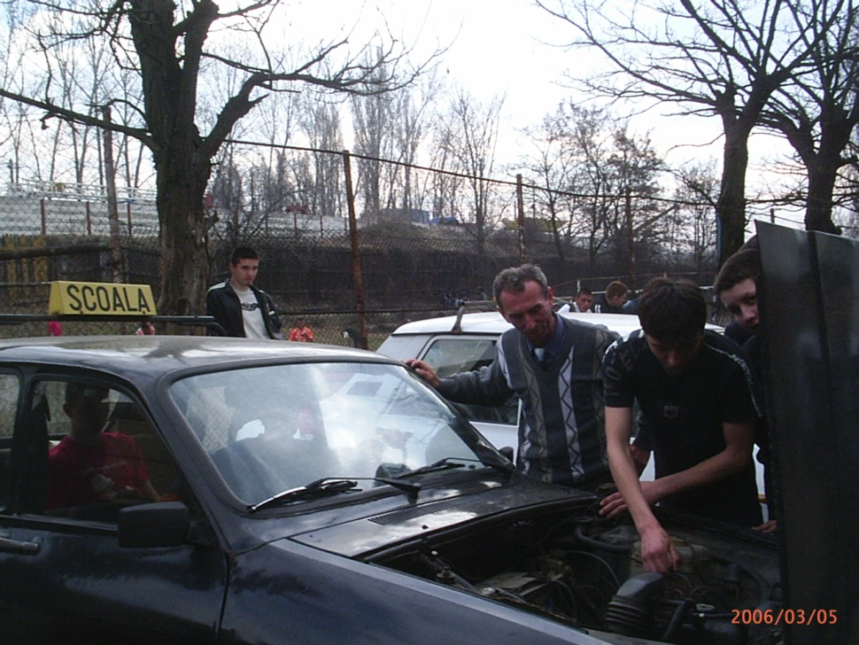
AICI PUTEŢI OBŢINE PERMIS DE CONDUCERE AUTO CATEGORIA B

Slide 11
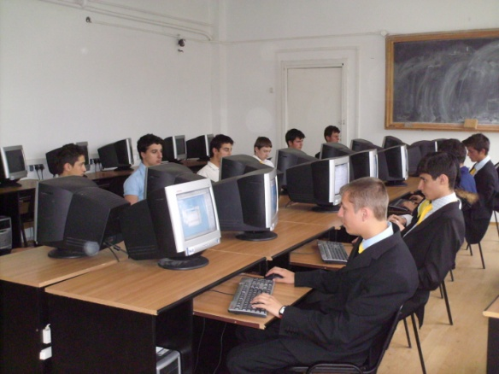
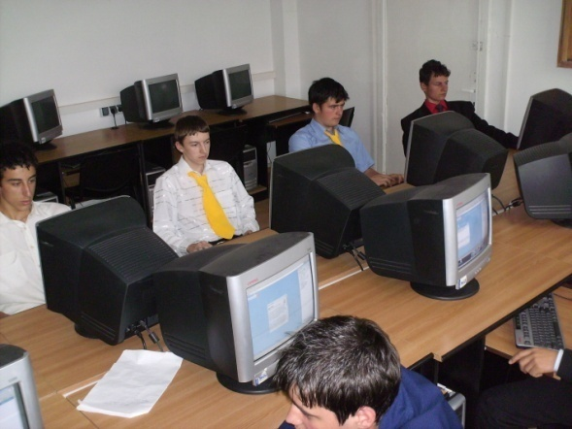
AICI SE ÎNVAŢĂ TEHNOLOGIA INFORMAŢIEI: ”POARTA CĂTRE ÎNTREAGA LUME”

Slide 12
BIBLIOTECA ŞCOLII

Slide 13
SEDIUL REVISTEI ŞCOLII

Slide 14
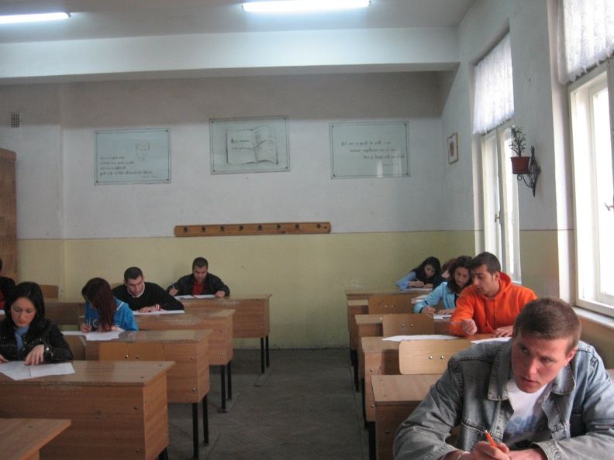
SUNTEM MÂNDRI DE CLASA NOASTRĂ !

